Slide 1
Создание условий в группе для совершенствования познавательно-интеллектуальной деятельности детей дошкольного возраста
Управление по образованию администрации г.о. Балашиха
Муниципальное автономное общеобразовательное учреждение г.о. Балашиха
«Средняя общеобразовательная школа № 7 с углубленным изучением отдельных предметов»
143980, Московская область, г.о. Балашиха, ул.Октябрьская, дом 7
Телефон 527-73-22, 527-43-24 E-mail moy-school7@yandex.ru
Воспитатель: Косова В.Г.
Воспитатель: Вощилова В.В.
Учитель-логопед: Стрельцова Е.В.

Slide 2
Интеллектуально-познавательное воспитание – это целенаправленное взаимодействие взрослых направленное на развитие активной мыслительной деятельности детей.
Познавательно-интеллектуальное развитие является основой умственного воспитания ребенка, поэтому, нами были выделены следующие цели и задачи:
- создание необходимых условий в группе , микроклимата для развития интеллектуальных и познавательных интересов и способностей детей;
- развивать умение называть предметы и типичные действия с ними;
- развивать осознание времени и пространства, цвета и формы предметов;
- развивать логическое мышление;
- развивать умение воспринимать звучание родной речи, музыкальных инструментов, звуки природы;
- формировать умение находить причинно-следственные связи в процессе экспериментирования;
- развивать творческие способности;

Slide 3
Для формирования интеллектуально-познавательных способностей у детей среднего дошкольного возраста можно выделить следующие направления: 1. Познавательные занятия; 2. Занятия с включением проблемных ситуаций детского экспериментирования; 3. Творческие задания; 4. Развивающие игры и упражнения; 5. Решение логических задач;

Slide 4
Для обеспечения познавательно-интеллектуального развития в нашей группе создана пространственная среда, которая обеспечивает наиболее активное и полноценное развитие дошкольников. Предметно-развивающая среда соответствует возрастным особенностям детей и включает следующие зоны: - зона образовательной деятельности; - игровая зона; - художественно-эстетическая зона; - патриотическая; - центр книги; - зона физического воспитания; - центр экспериментирования;

Slide 5
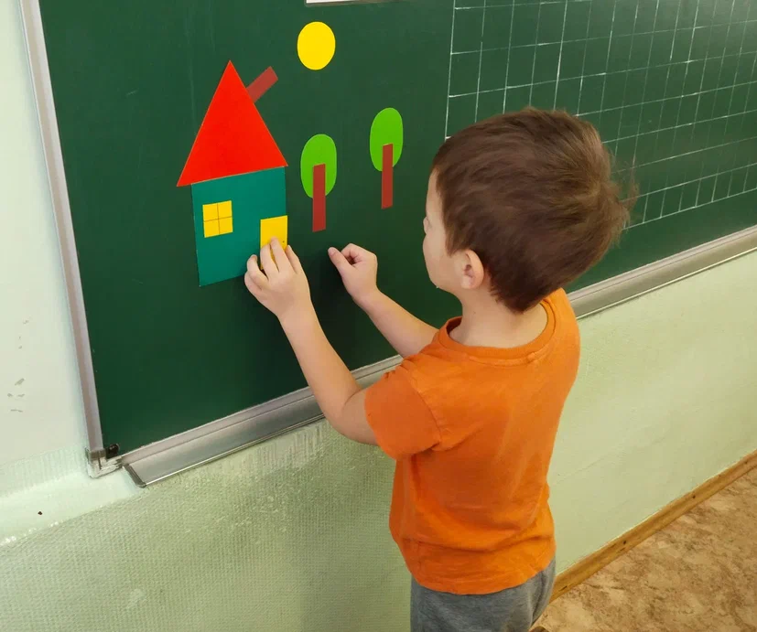
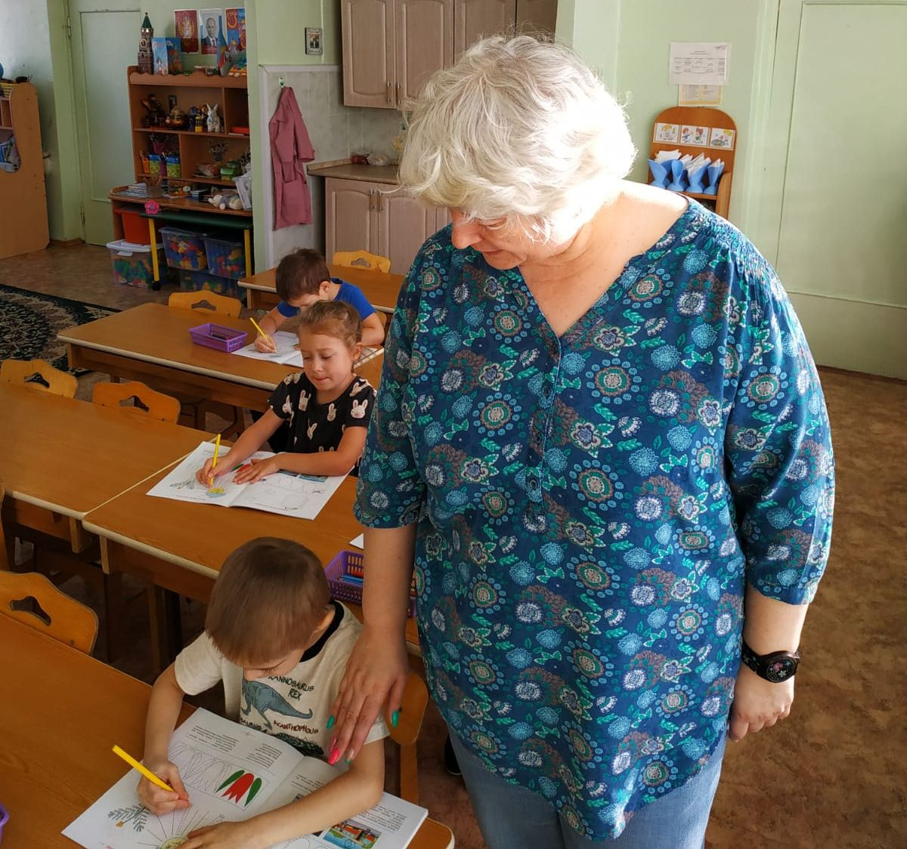
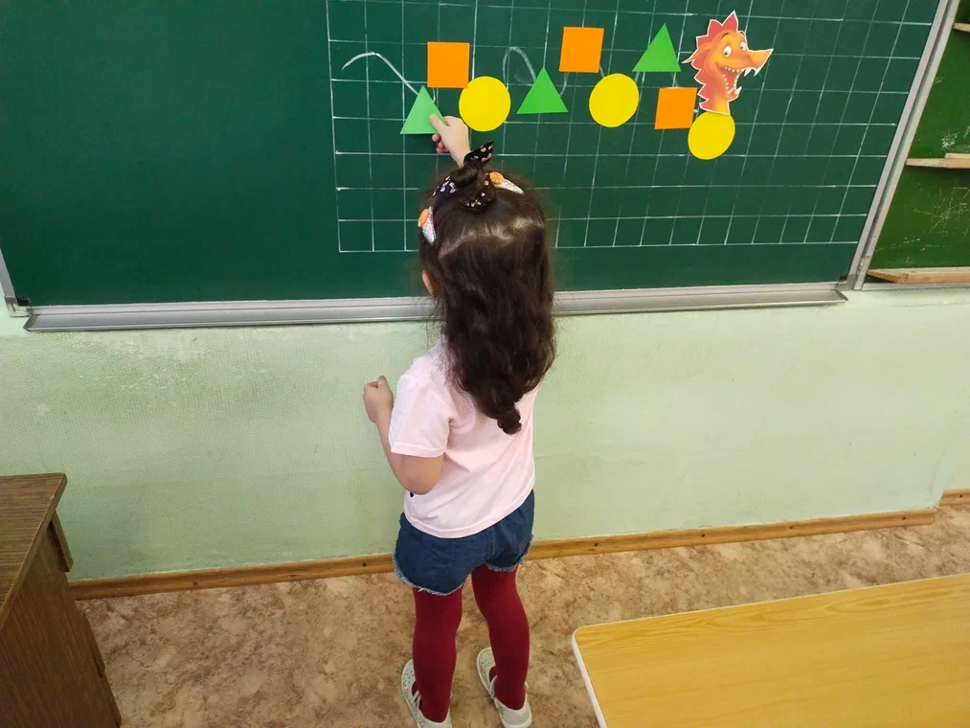
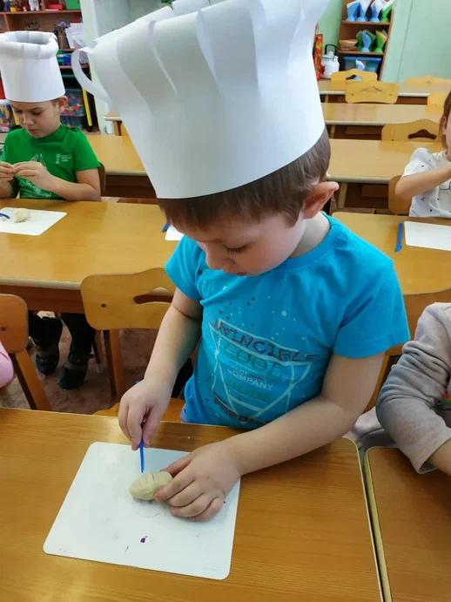
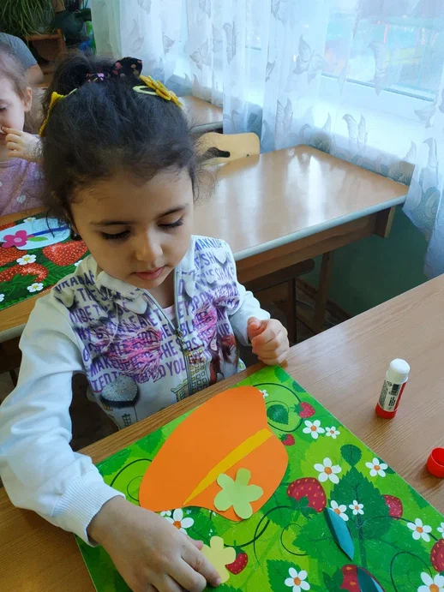
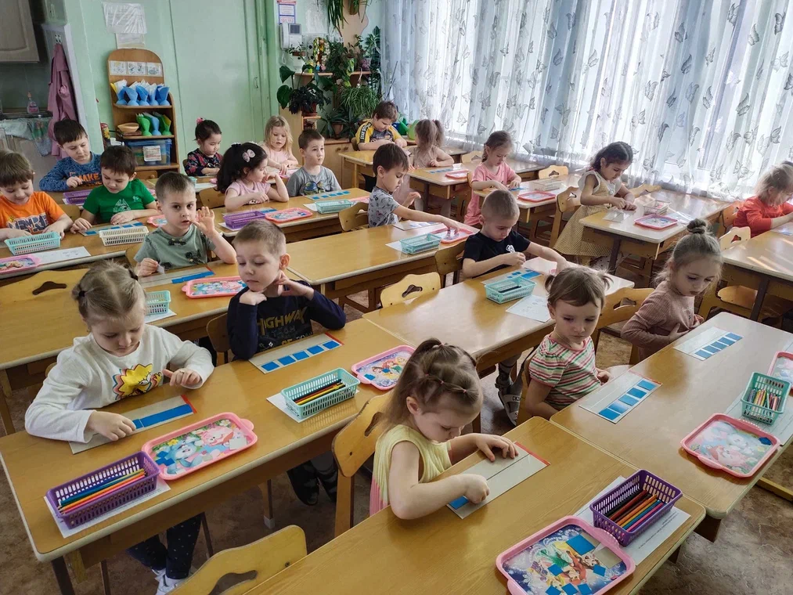
Зона образовательной деятельности

Slide 6
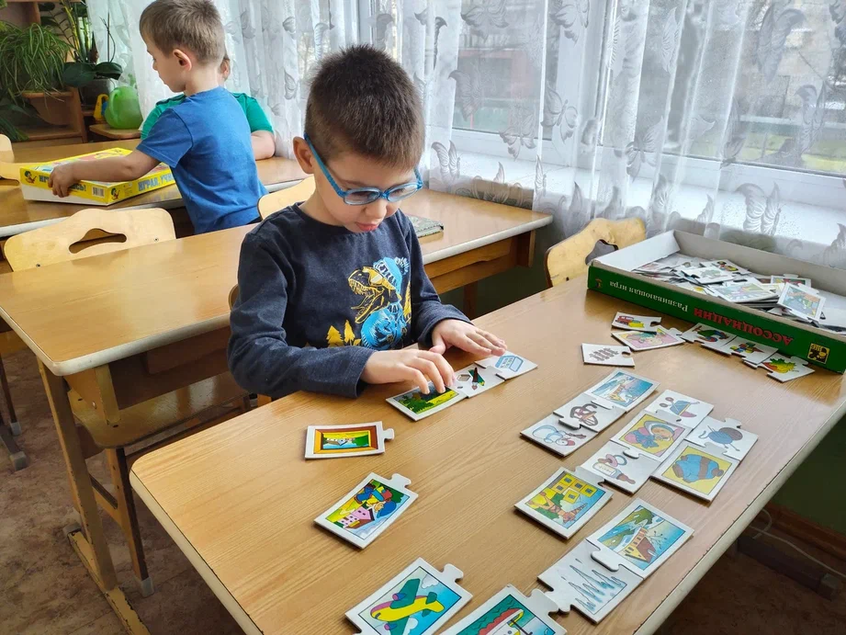
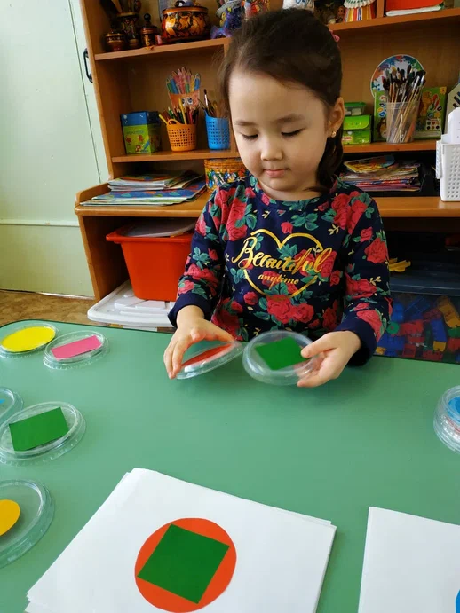
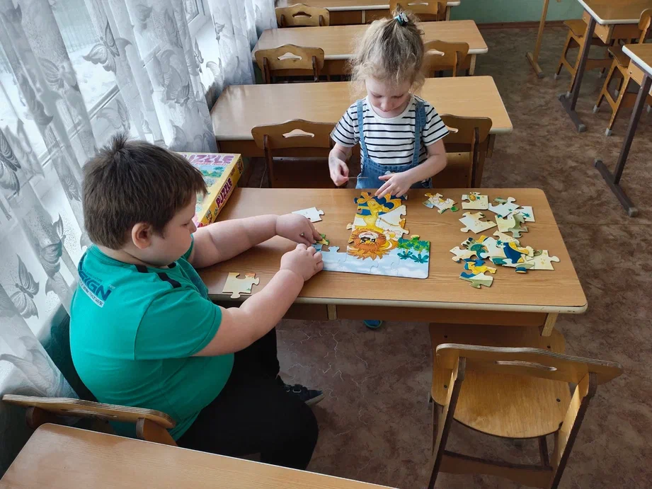
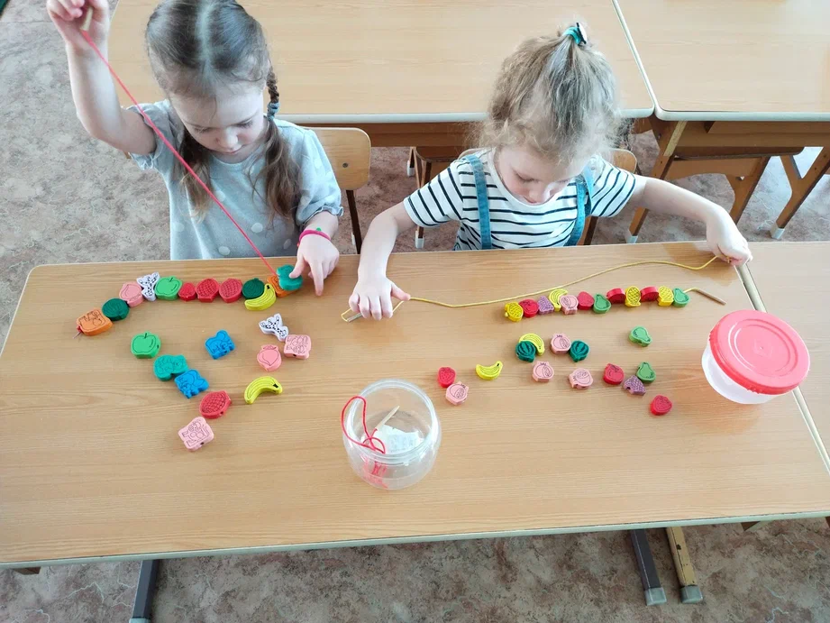
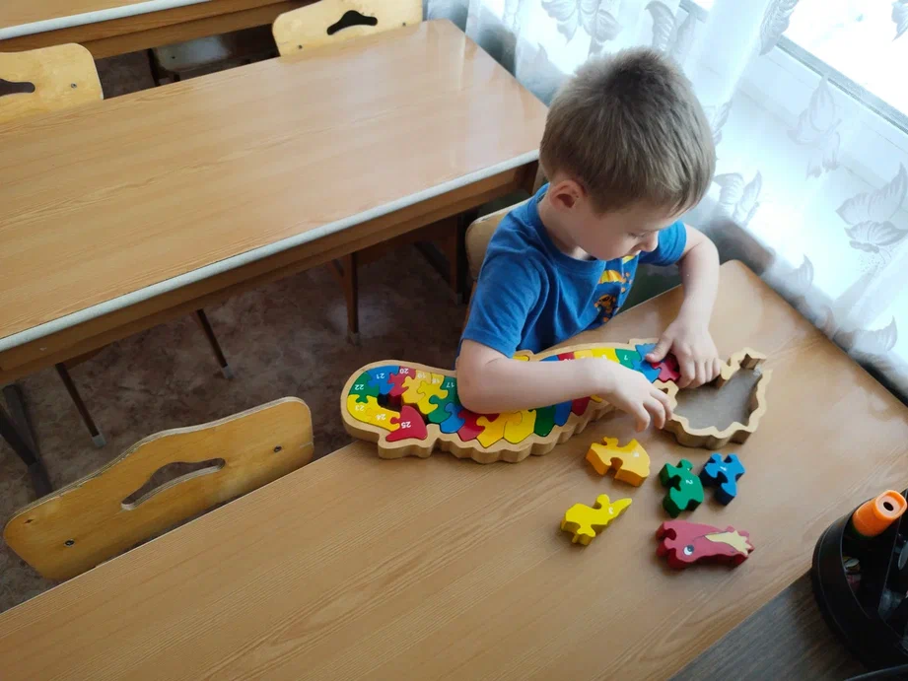
Игровая зона: дидактические и настольно-печатные игры

Slide 7
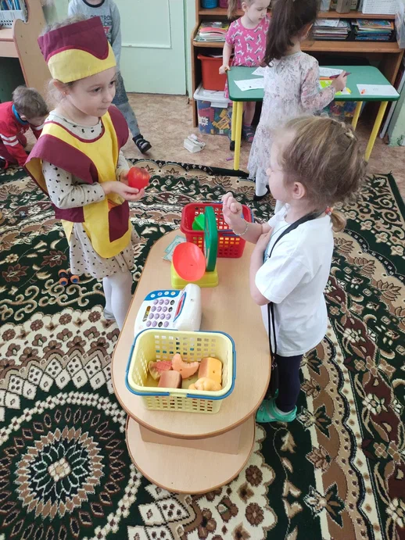
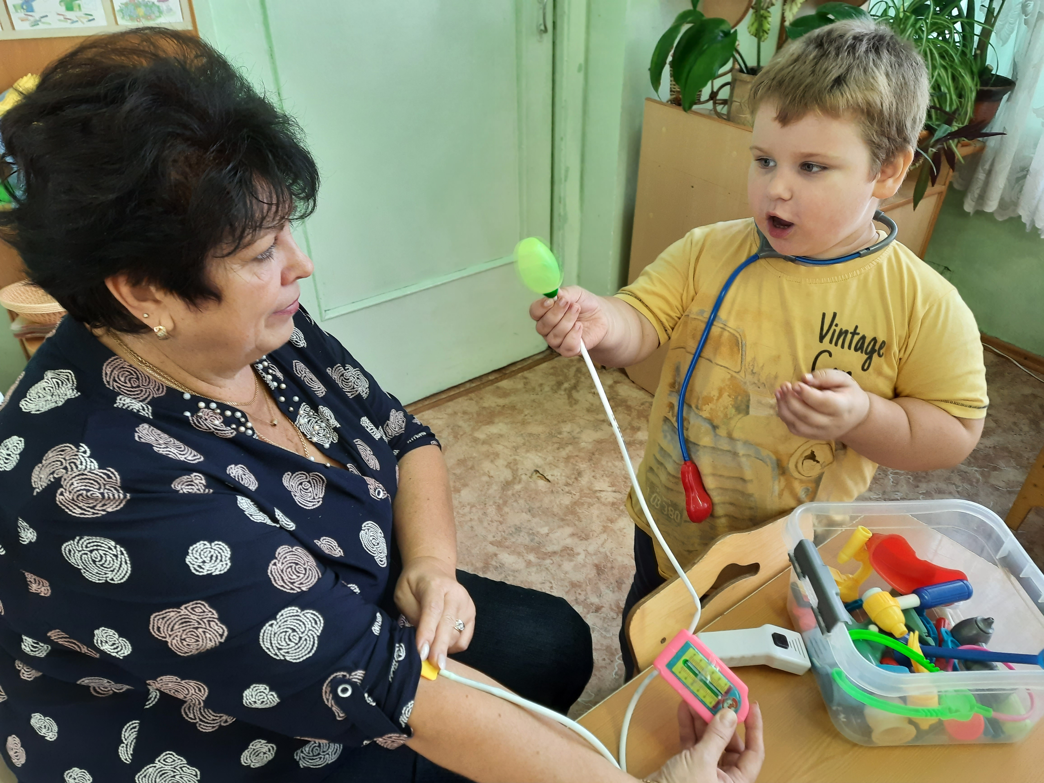
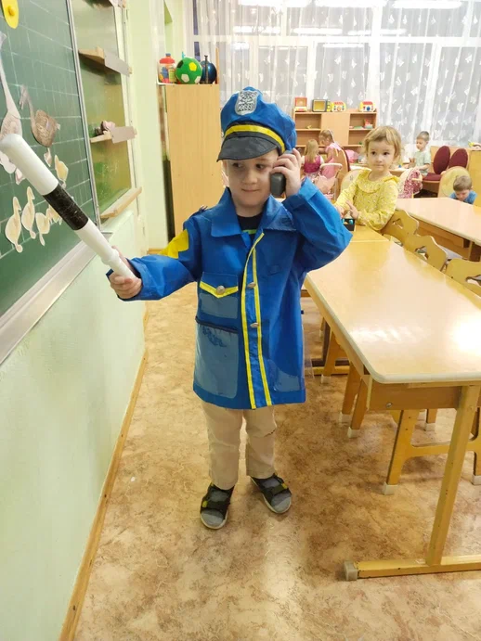
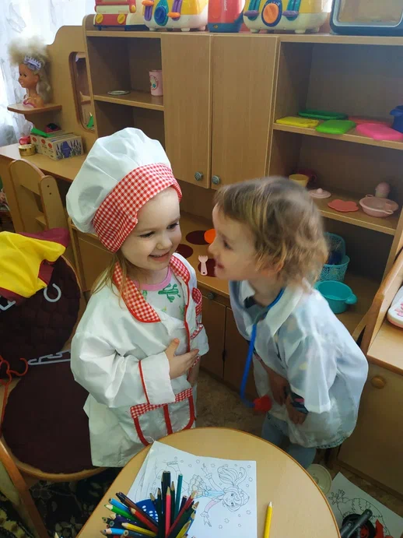
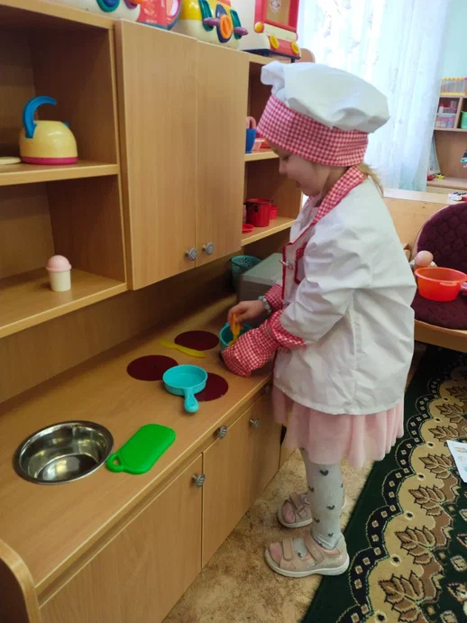
Игровая зона: сюжетно-ролевые игры

Slide 8
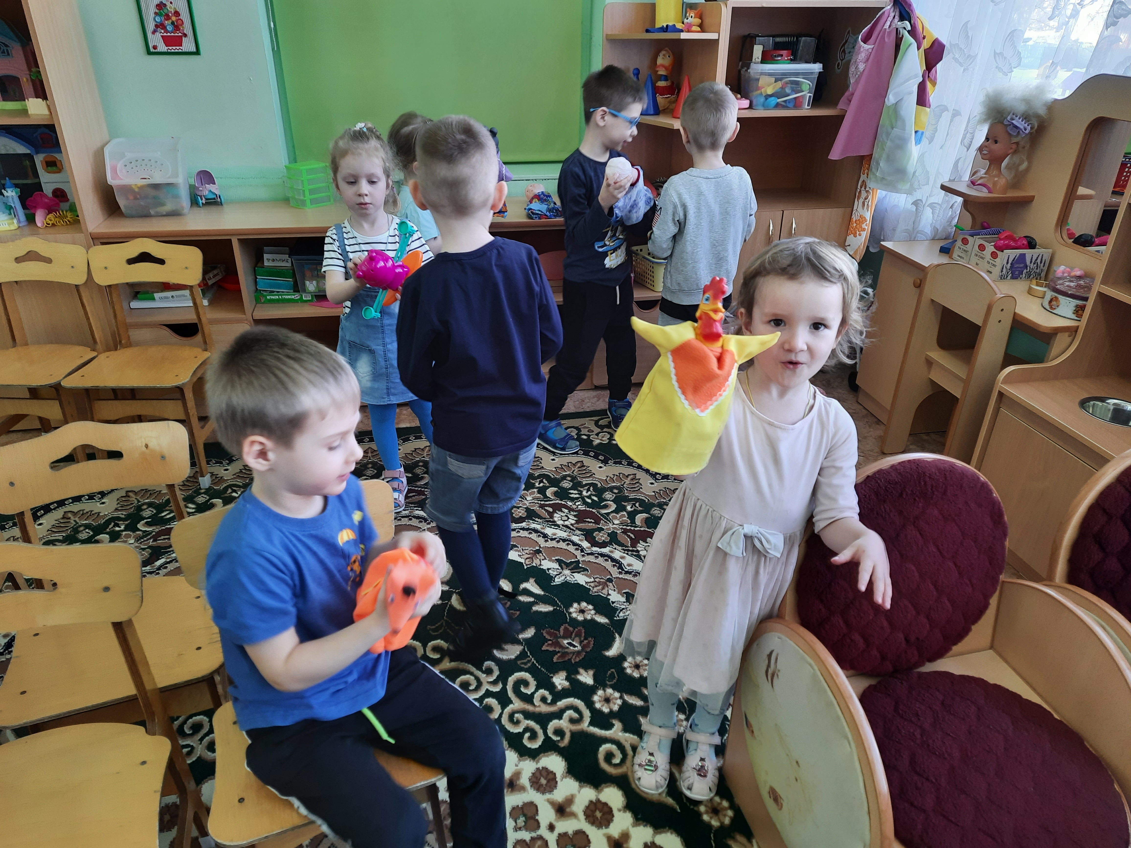
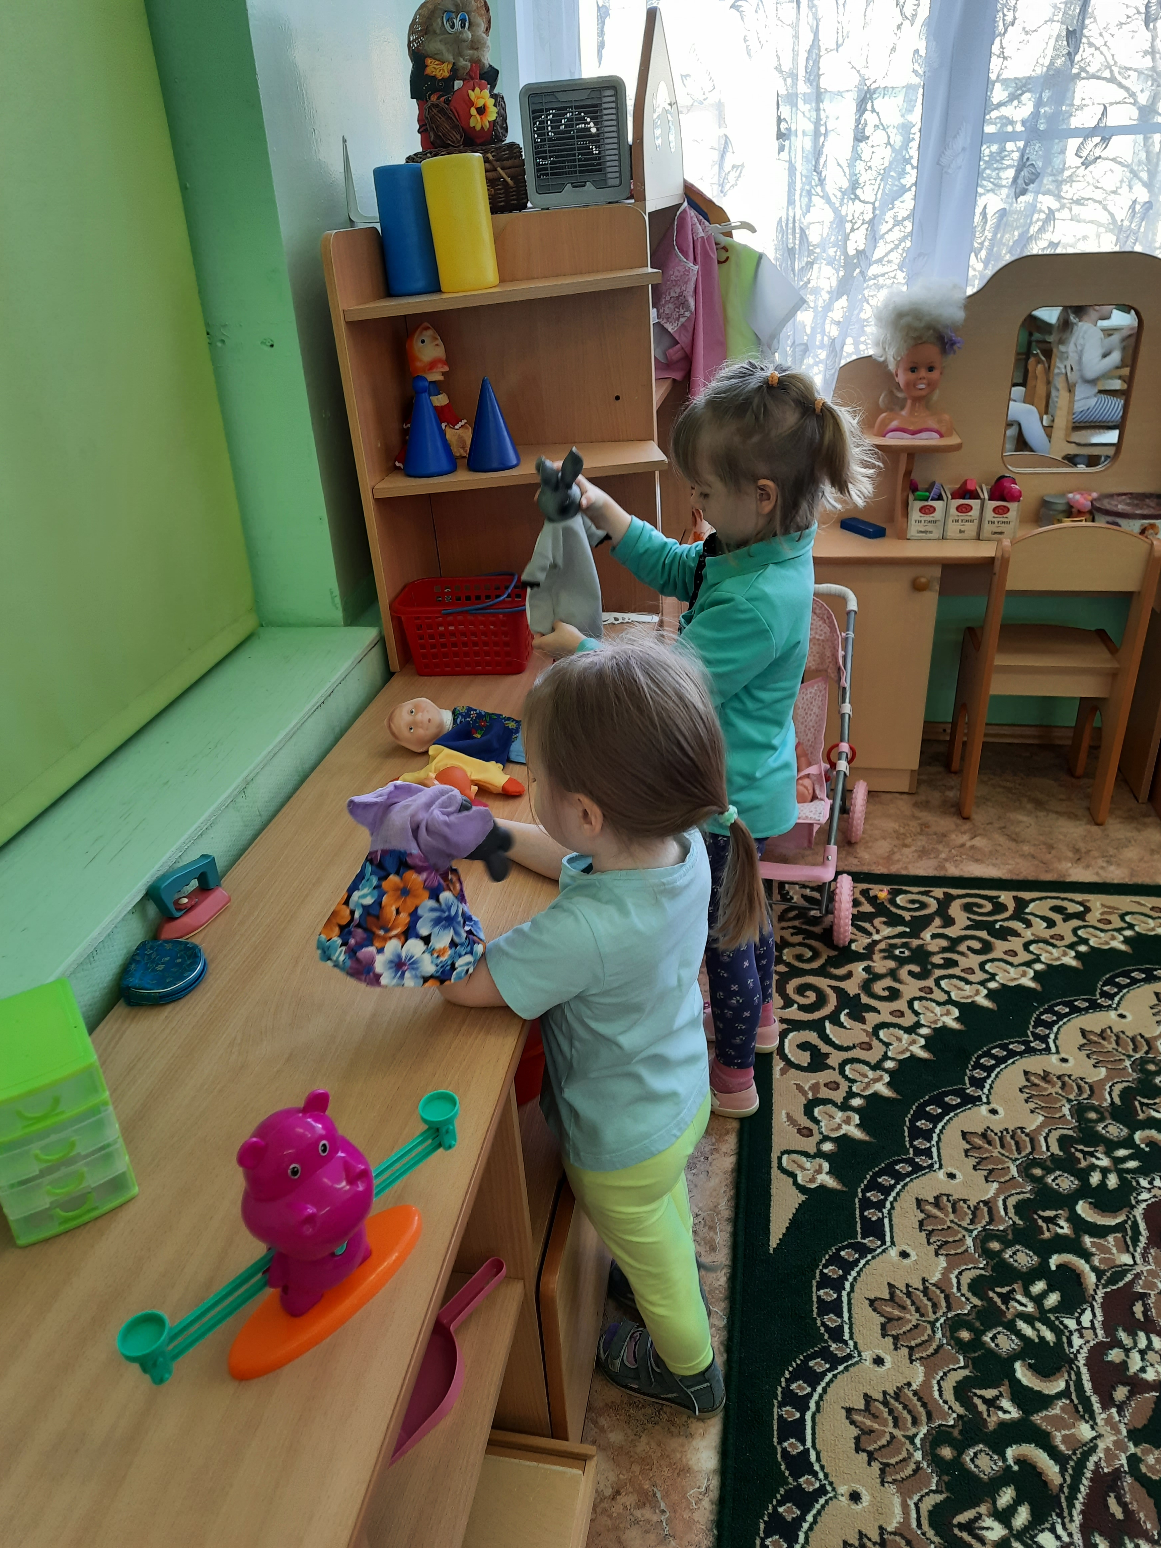
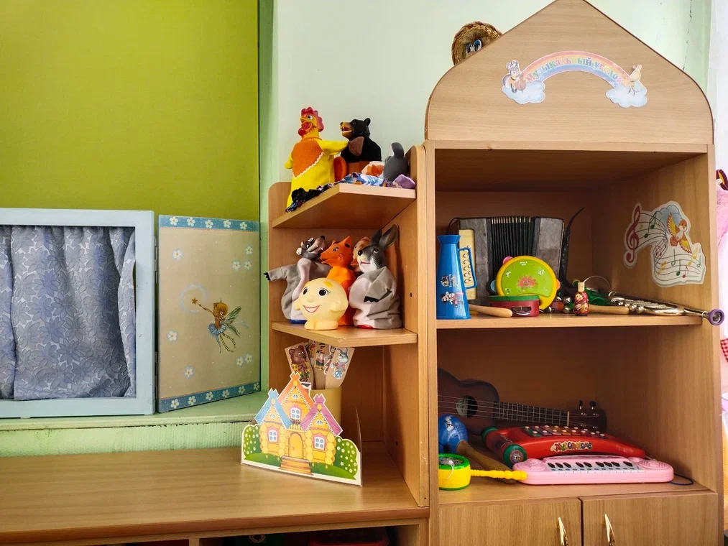
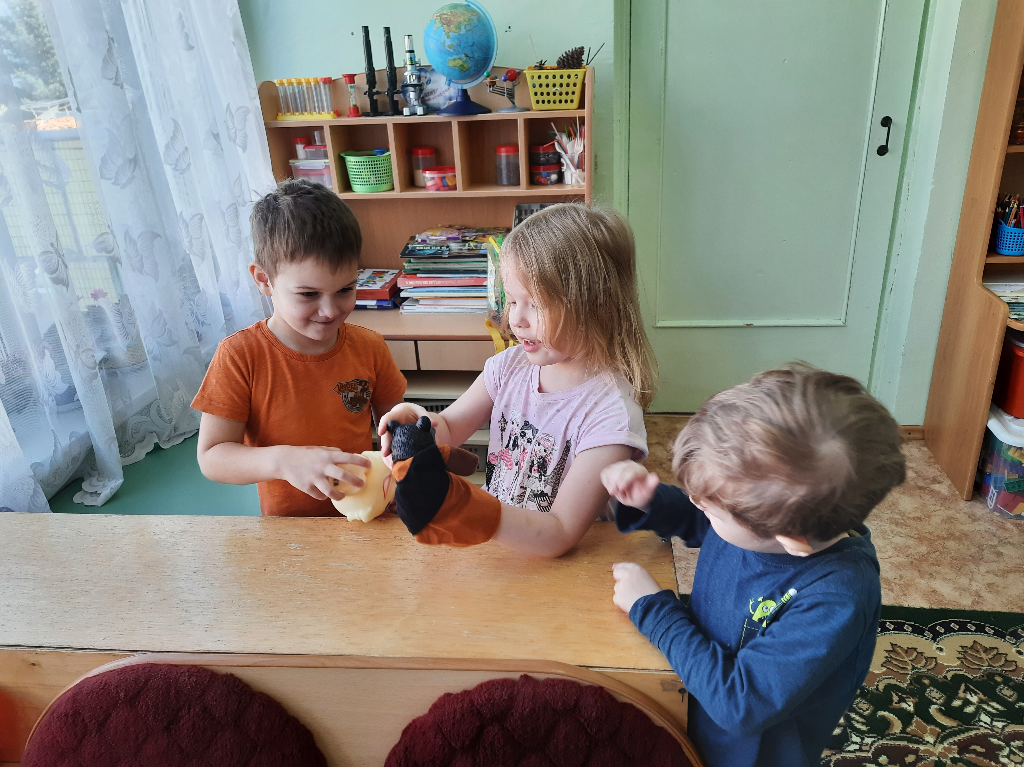
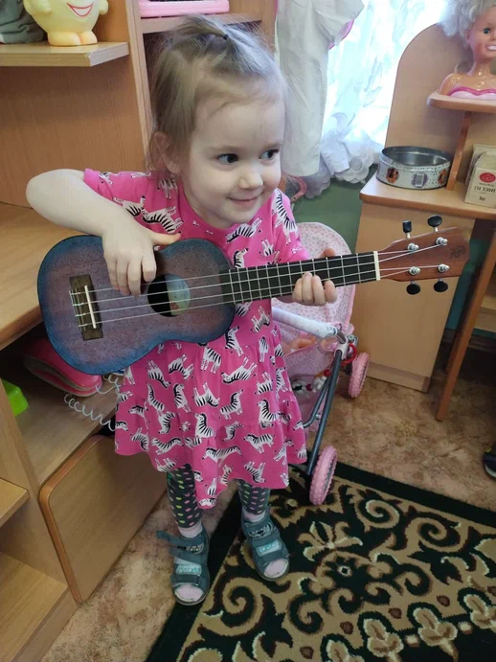
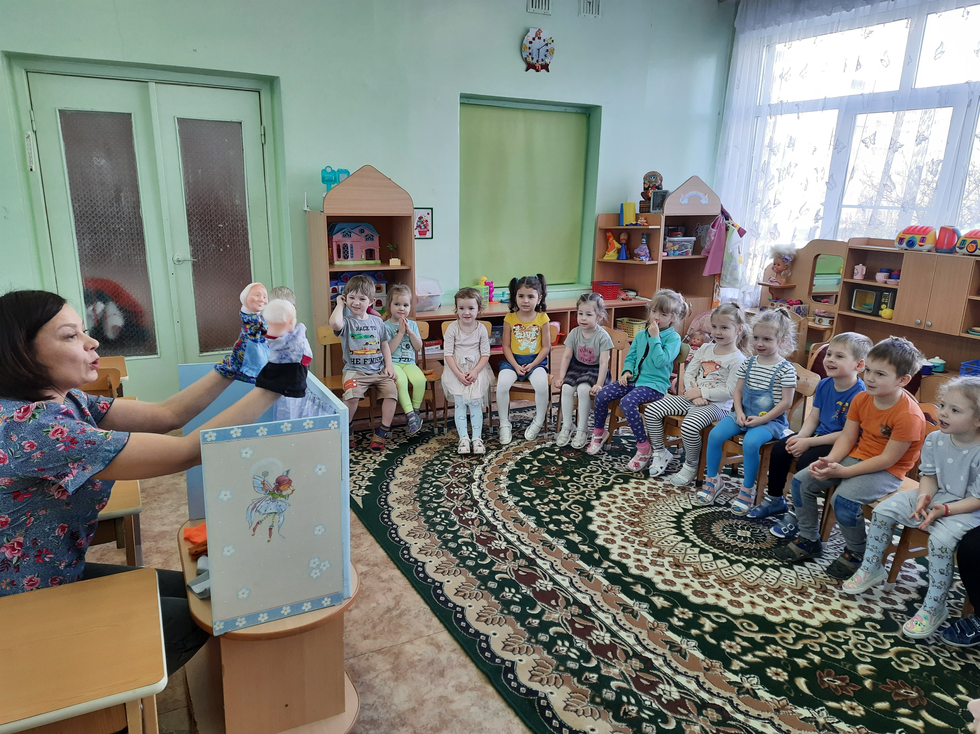
Художественно-эстетическая зона: театральный и музыкальный уголки

Slide 9
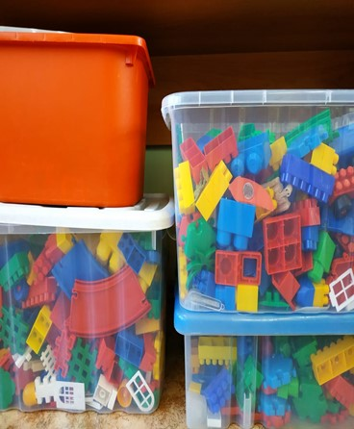
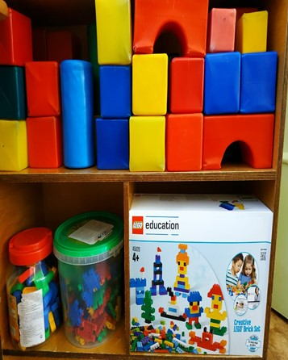
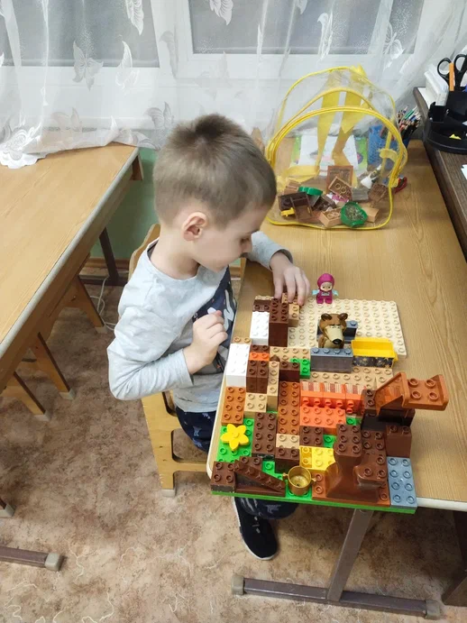
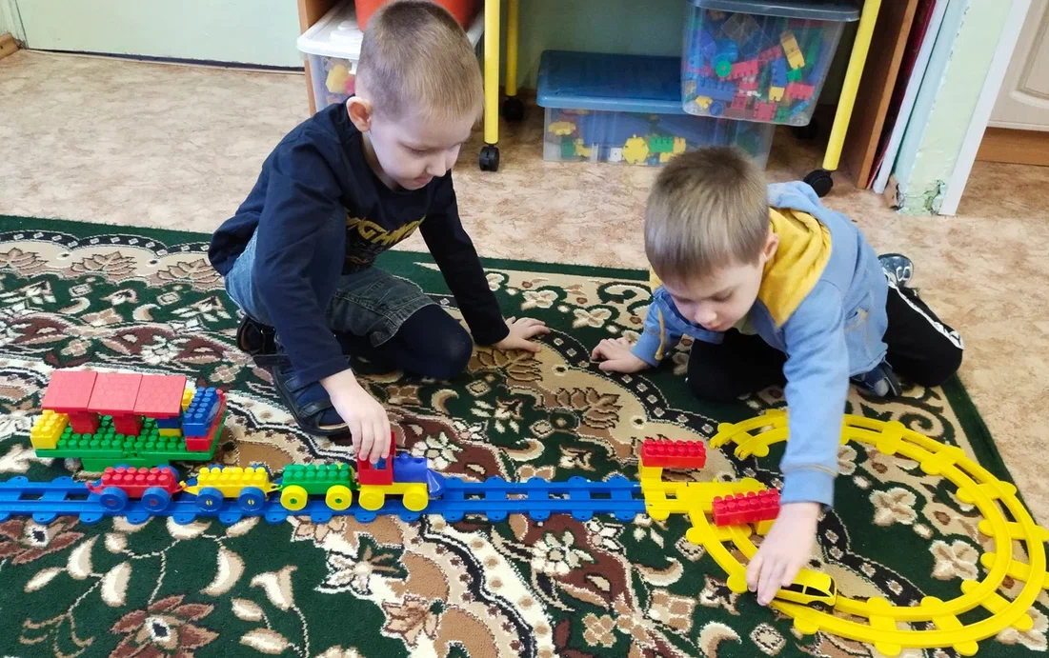
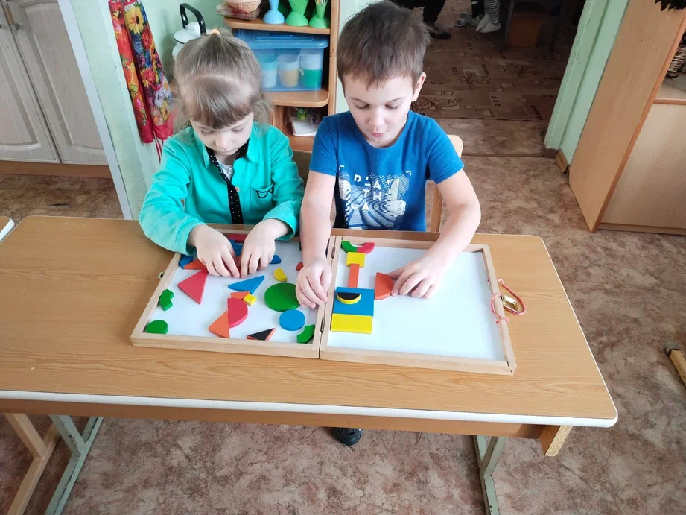
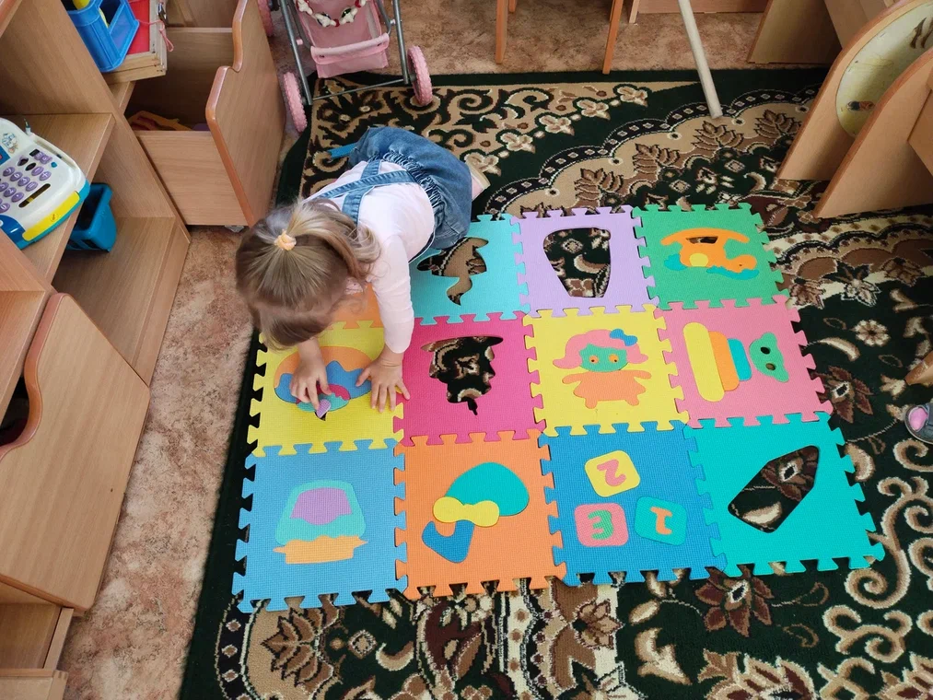
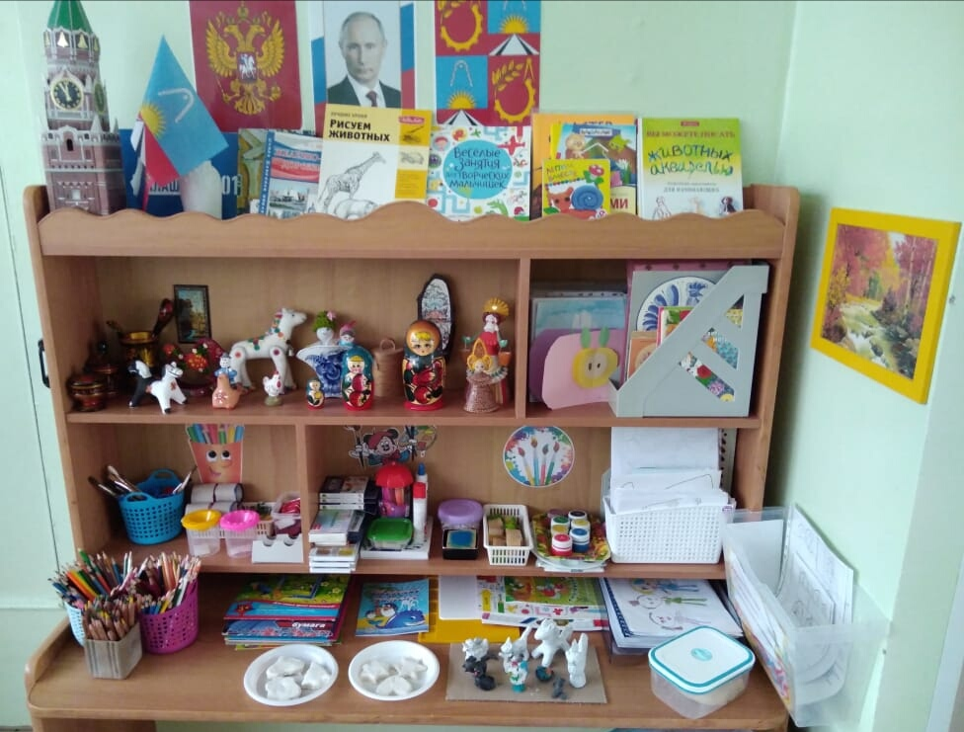
Художественно-эстетическая зона: изо-уголок и уголок конструирования

Slide 10
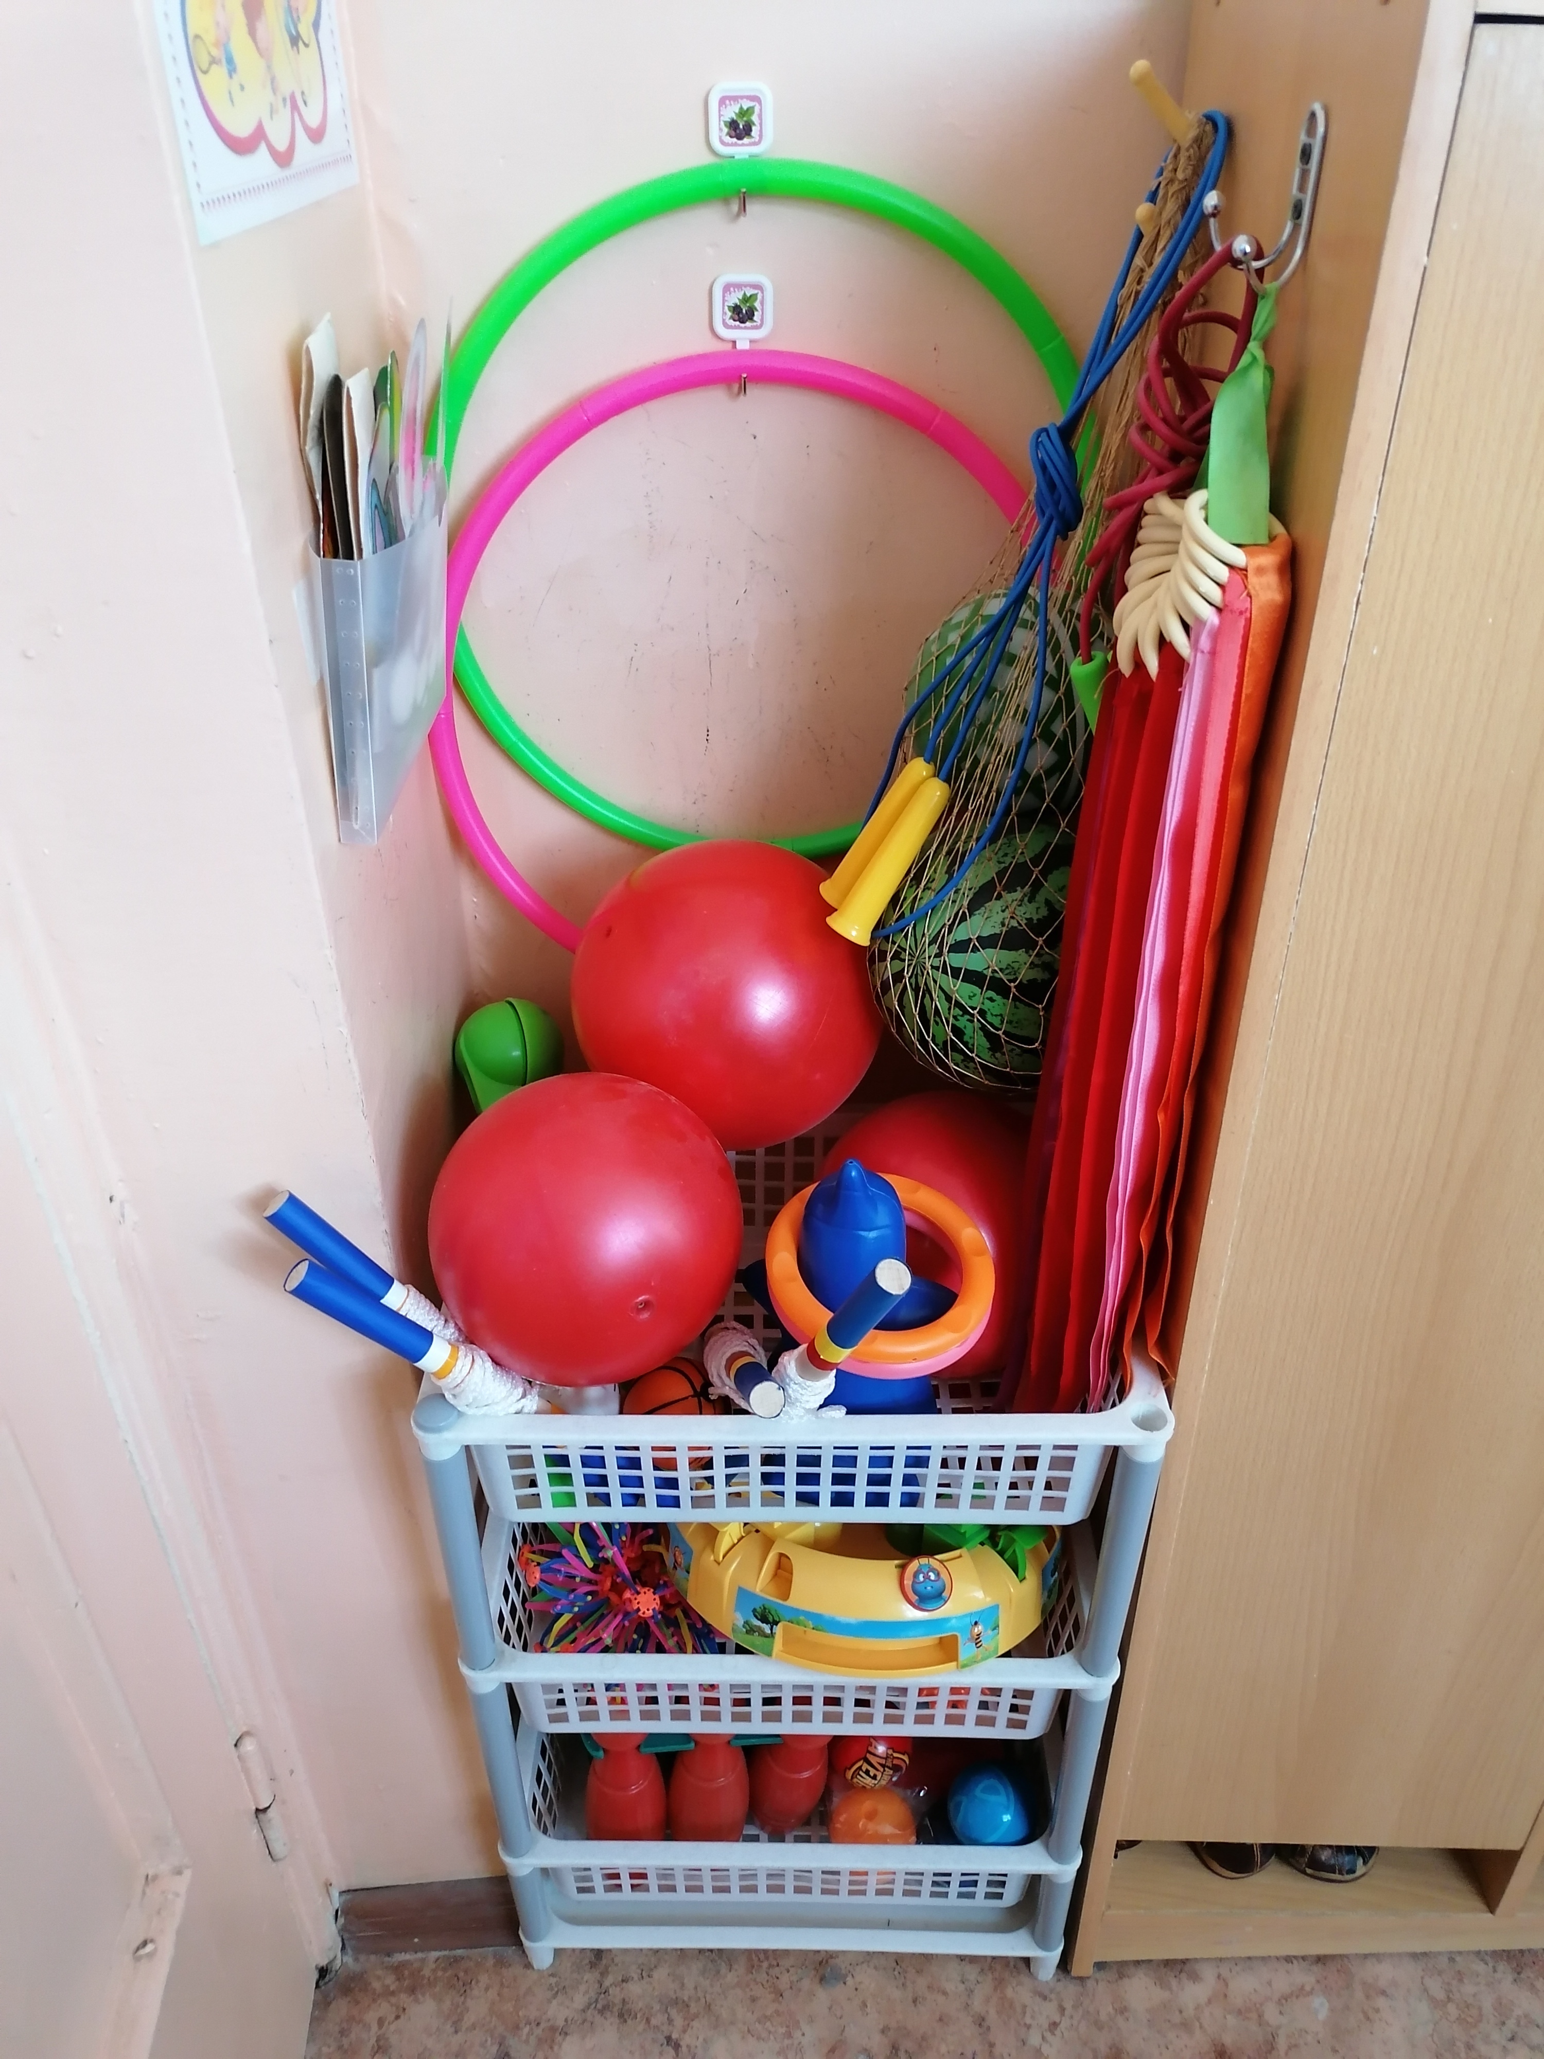
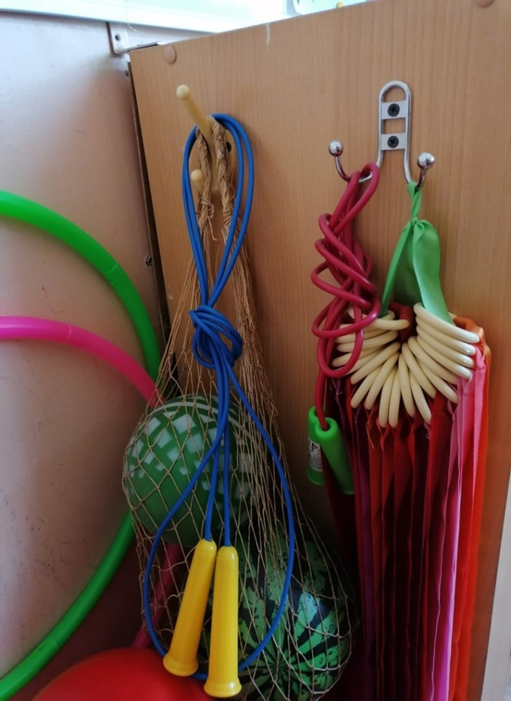
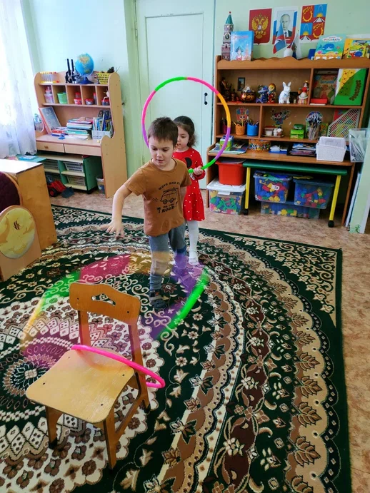
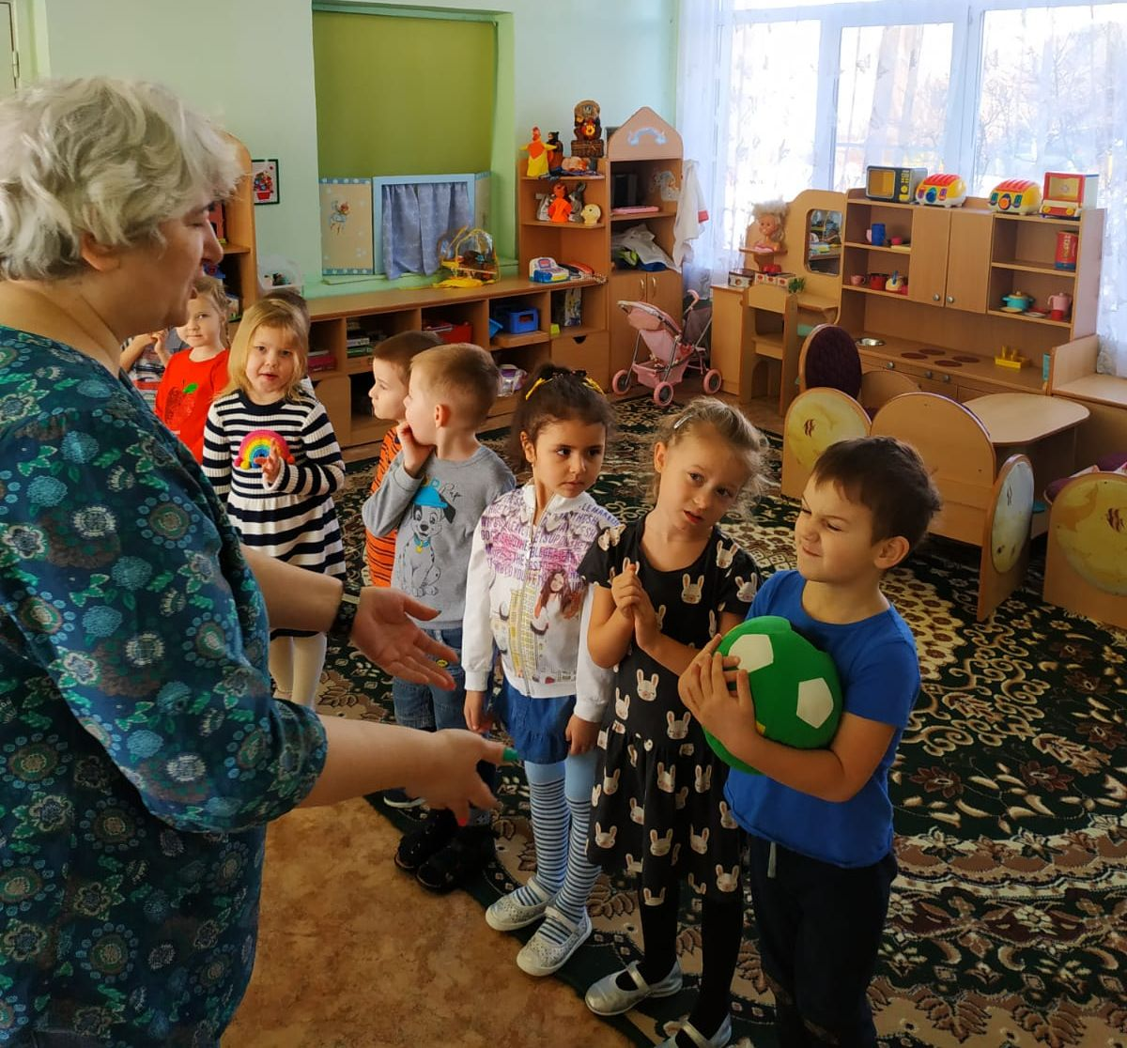
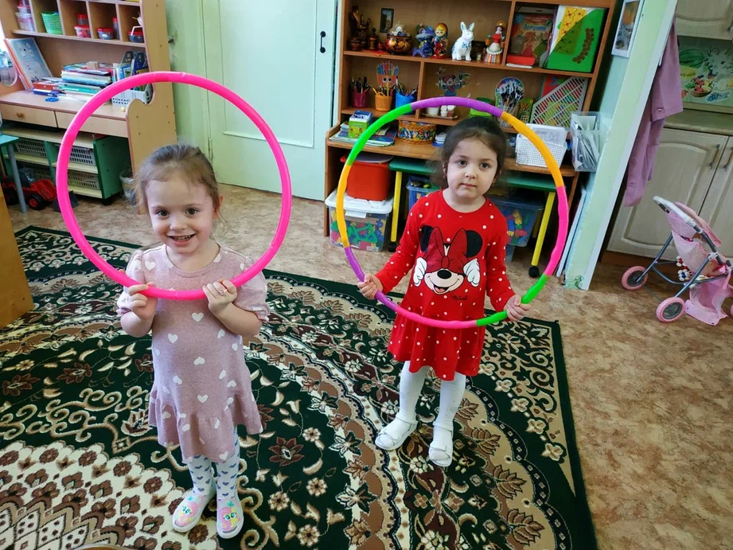
Зона физического воспитания

Slide 11
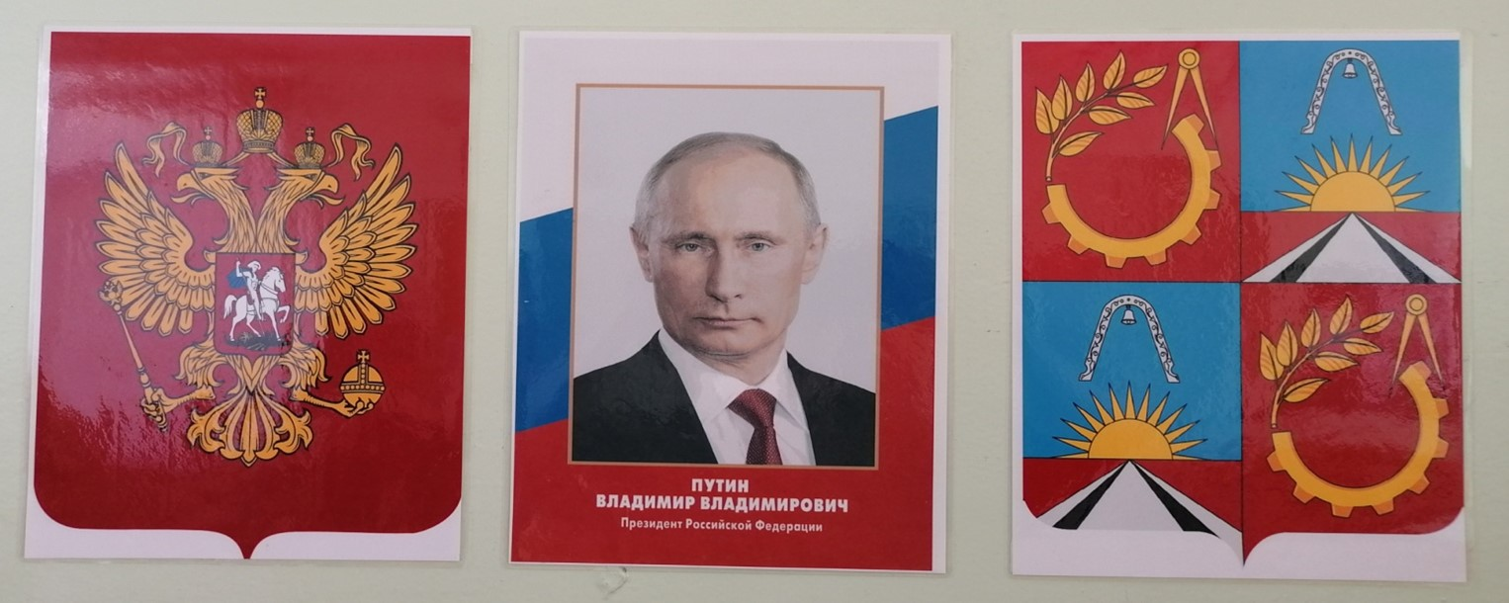
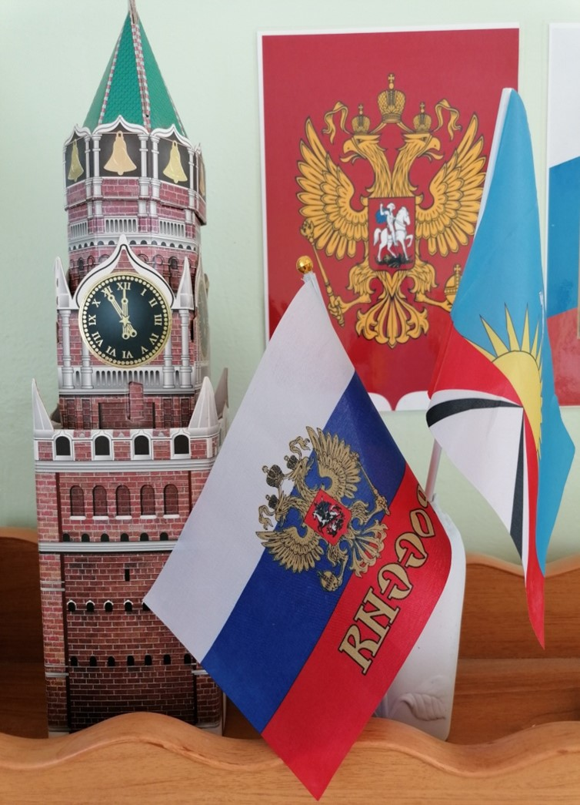
Зона патриотического воспитания

Slide 12
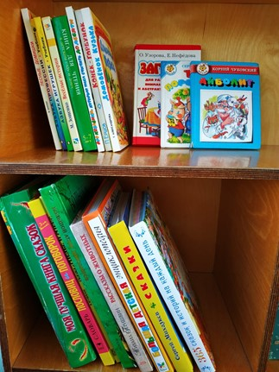
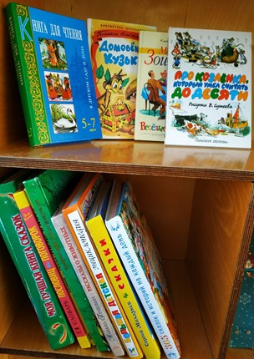
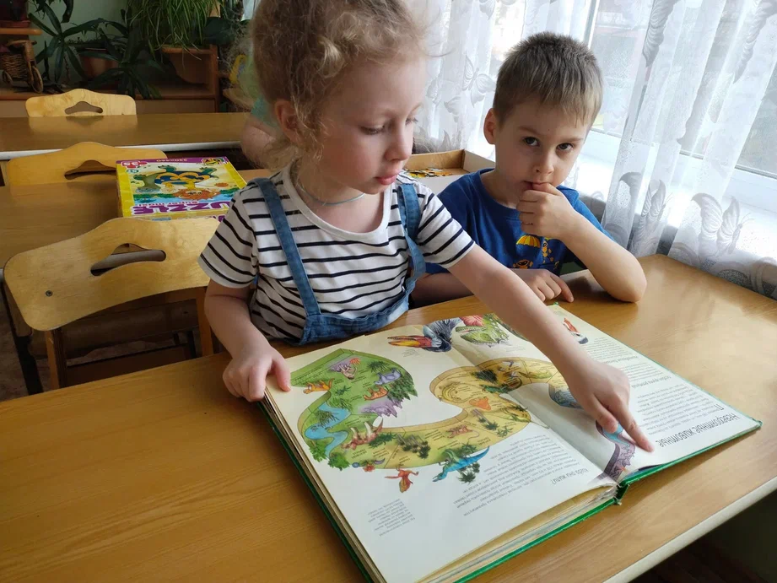
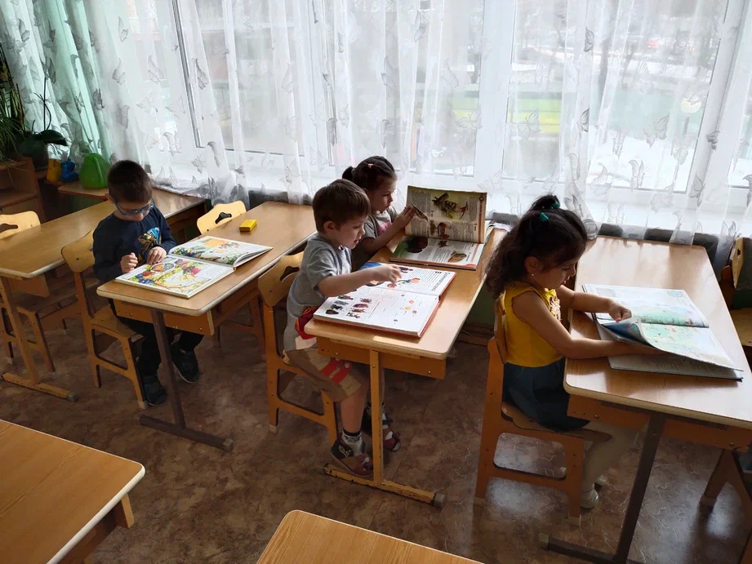
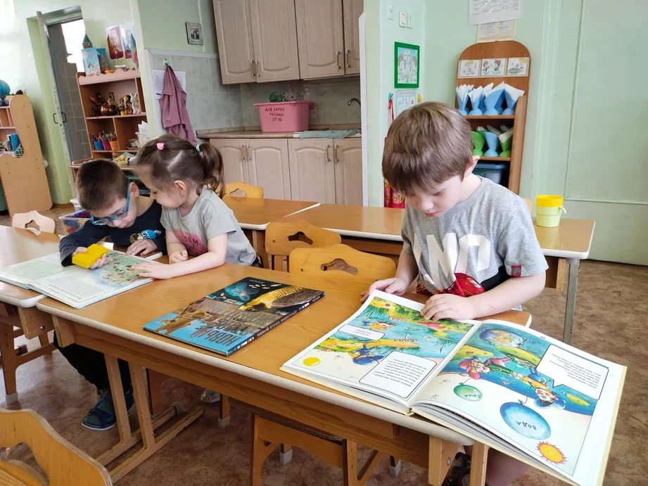
Центр книги

Slide 13
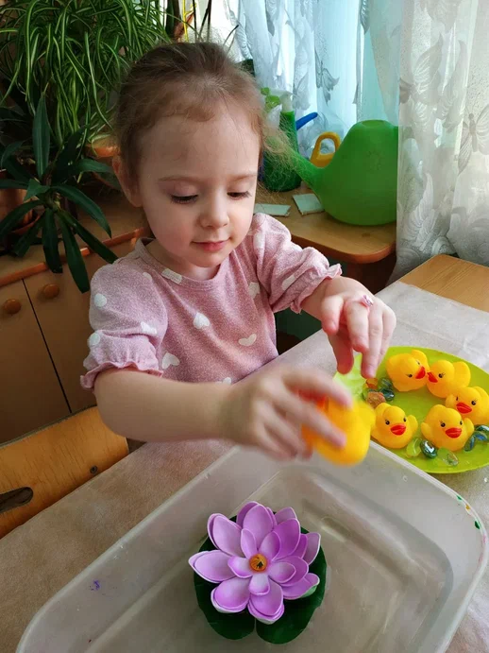
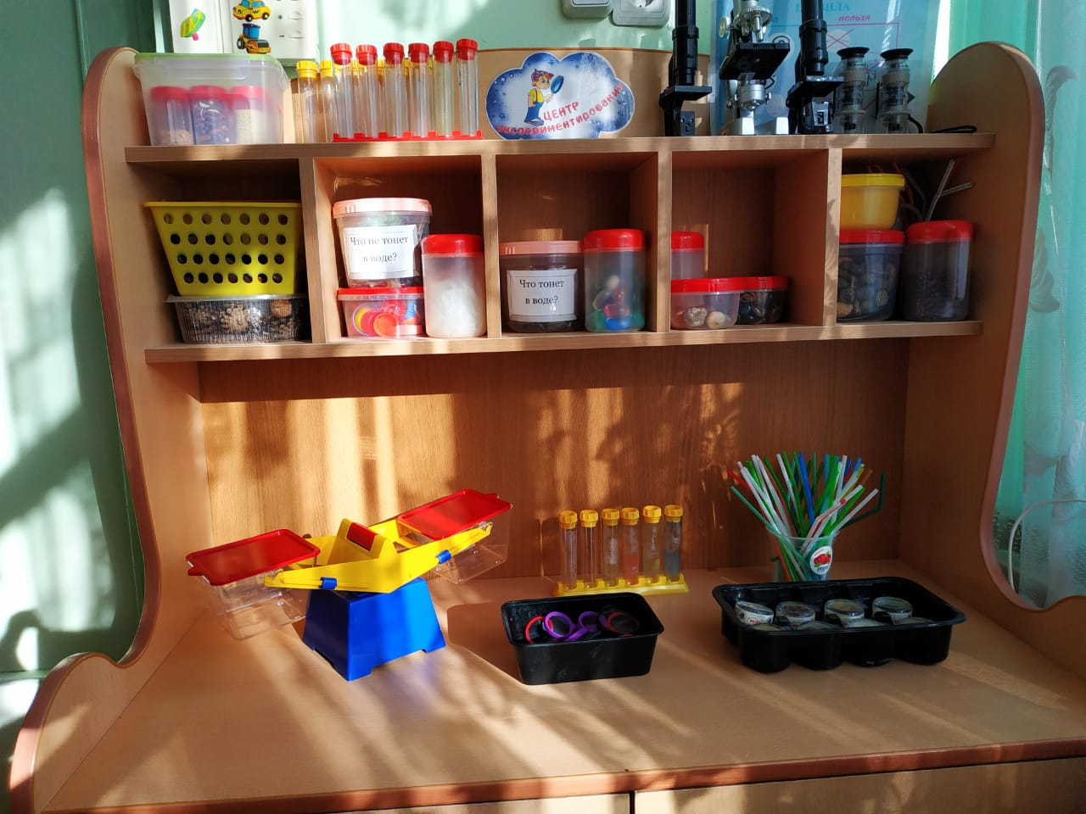
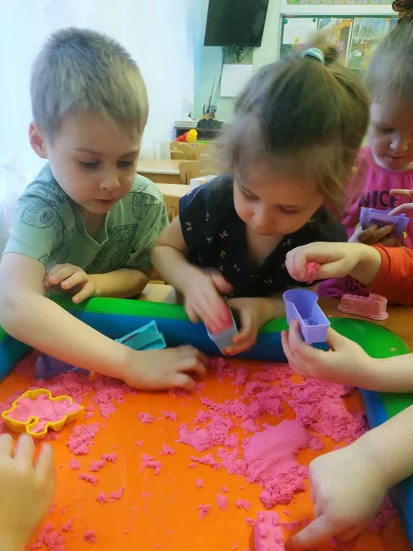
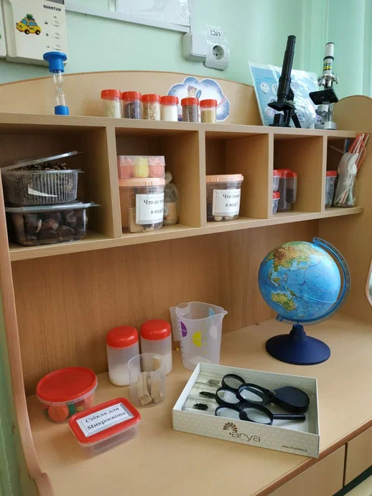
Центр экспериментирования

Slide 14
ВЫВОД:
таким образом, наша задача – поддерживать стремление ребенка получать новые знания, извлекать новую информацию об окружающем мире, воспитывать психологическую готовность к систематическому обучению, создавать необходимые условия для формирования и совершенствования познавательно-интеллектуальной деятельности детей дошкольного возраста.

